Slide 1

Micro empresa
hampi wasi
Dirección: Calle inchikiru y Carlos shiguango
E-mail: j.e.n.hampiwasi@hotmail.com
telf. 0987638823

Slide 2
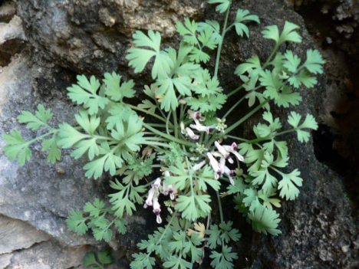
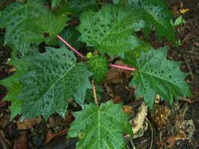
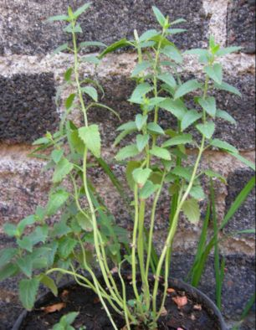

RECOLECCION DE LA PRIMERA MEDICINA PARA PREVENIR LA DIAVETIS Y LA ELABORACION
1.PERIJIL SILVESTRE,ORTIGA EL TULLO Y LA HOJA,TORONJIL,CABALLO CHUPA
PRECIO UNITARIO $3.50
2.PONER UN LITRO DE AGUA EN UNA OLLA
4.TOMAR EN UN BASITO MEDIANO, ANTES DE CADA COMIDA POR 15 DIAS
3.HERVIR 15 MINUTOS, LUEGO DEJARLA ENFRIAR

Slide 3
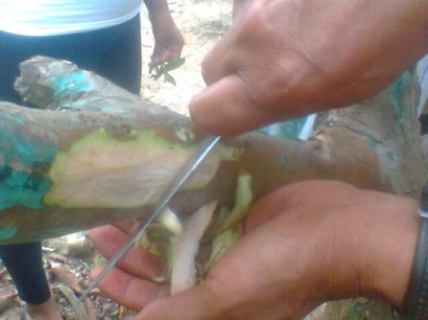
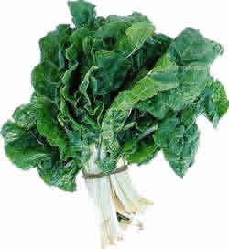
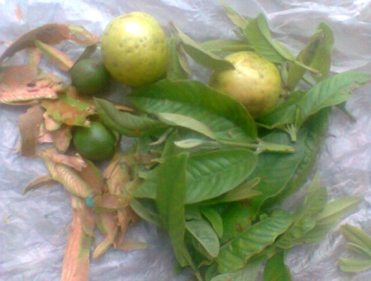
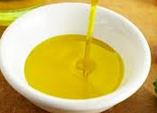
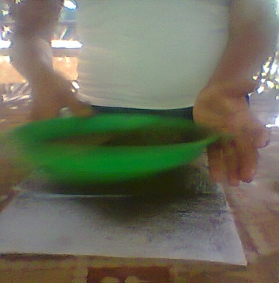
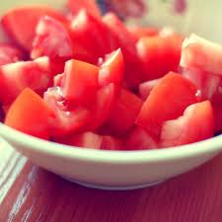
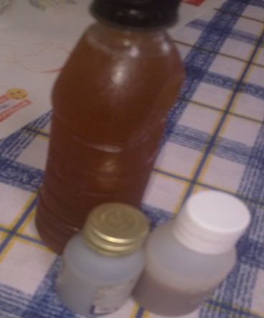
RECOLECCION DE LA SEGUNDA MEDICINA PARA PREVENIR LA DIAREA Y LA ELABORACION
COMIDA
1.PARA LA DIAREA SE HACE UNA SOPA CON LOS SIGUENTES INGREDIENTES:ESPINACA,ACEITE,TOMATE
LIQUIDO
1.5 A 10 GRAMOS DE CASCARA DE DEGUAYABA Y LAS PEPAS,MAS EL RAYADO DE CACAO BLANCO.
2.MEDIO LITRO DE AGUA Y POCA SAL.
3.COMER
2.COSINAR EN EMDIO LITRO DE AGUA HASTA QUE QUEDE UNA BACITO.
PRECIO UNITARIO
$2.50

Slide 4
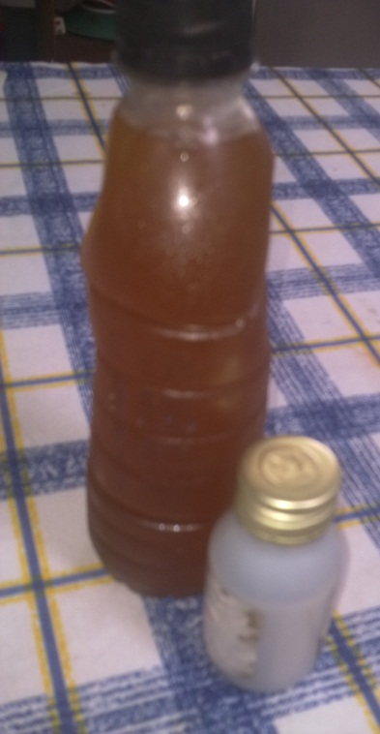
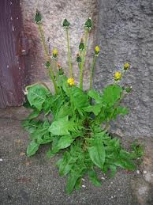
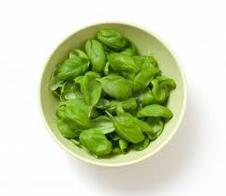
RECOLECCION DE LA TERCERA MEDICINA PARA PREVENIR LA GASTRITIS Y LA ELABORACION
LIQUIDO
1.DOS O TRES PLANTAS DE DIENTES DE LEON
2.LAVAR Y COCINAR POR DIES MINUTOS EN UN LITRO DE AGUA TAMBIEN SE PUEDE COMBINAR CON ALBACA
PRECIO UNITARIO
$5.00
3.TOMAR EN UN BASO LLENO

Slide 5
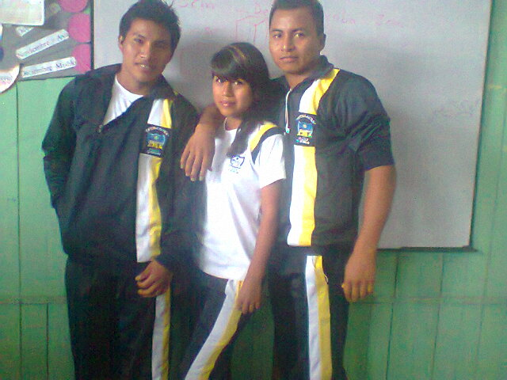
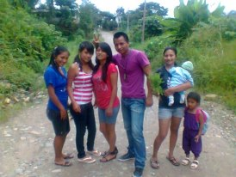
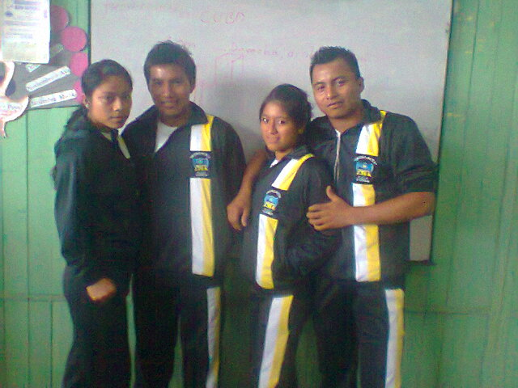
ELABORADO POR LOS EMPREDEDORES DE LA UNIDA EDUCATIVA INTILLACTA de 6to informática
INTEGRANTES
SHEYLA SHIGUANGO
JOSSELYN SHIGUANGO
JOEL GREFA
KARINA GREFA
RONNY GREFA
MARIA GREFA
WILMER ANDY
LENIN TAPUY

Slide 6
GRACIAS

